Slide 1
Helhetlig ressursforvaltning
Budsjettprosess

Slide 2
Kommunedirektørens strateginotat
Enhetenes driftsrammer er utfordret allerede i dag
Krevende å finne alternativ inndekning for statlige pålegg og økt brukertilgang
Kommuneproposisjon viser at vi ikke kan forvente en styrkning av kommunens frie inntekter
Viktig at man har hovedfokus på de sentrale og langsiktige strategiene som skal bidra til en mer bærekraftig kommuneøkonomi.
Reduksjon av gjeldsgrad
Omstrukturering av kommunens tjenesteproduksjon for å kunne gi effektive tjenester, tilpasset demografiendringene i kommunen
Både investeringer og omstrukturering i kommunens tjenesteproduksjon skal skje med utgangspunkt i gjennomførte utredninger.

Slide 3
Økonomioversikt Status Utfordringer 2024
Prognose etter 1. tertial overforbruk på 15 – 16 mill. kroner – verre i dag etter bl.a. nye renteprognoser og sikrere anslag på lønnsoppgjør
Renteprognose pr. 6. september i gir økning på 42 mill. kroner i forhold til budsjett 2023
Anvender 8,5 mill. kroner av disposisjonsfond i ordinært budsjett 2023 – dekning må finnes
Demografi - flere eldre, men også økning i skole/barnehage (p.g.a. bosetting av flyktninger).
Innbyggertall – fortsatt økning i antall innbyggere

Slide 4
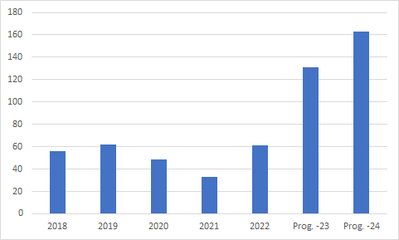
Renteutvikling (1000 kr)

Slide 5
Dette er normalsituasjonen
Og som sagt tidligere: Vi kan ikke fortsette som før

Slide 6
Vi gjør det ikke så verst

Slide 8
Øke forståelsen av helhetlig ressursforvaltning​
For å nå målene i kommuneplanens samfunnsdel forventes det at en samlet organisasjon tenker og jobber annerledes enn tidligere, uansett hvilket område man jobber ifølge organisasjonskartet.

Slide 9
Helhetlig ressursforvaltning
Mål:
Utvikle en endringsvillig organisasjon med helhetlig og bærekraftig ressursforvaltning og samordnede tjenester
Resultatmål i løpet av en fireårsperiode er å utvikle:
Metoder og verktøy for grensekryssende og brobyggende ledelse
Øke relasjonell kapasitet i organisasjonen, der fagområdene har god kjennskap til hverandre og samarbeider godt
Økonomistyring som ivaretar kommunens samfunnsmål og langsiktige handleevne

Slide 10
Hva legger vi i helhetlig ressursforvaltning? Utarbeidet i enhetsledermøte 3.februar 2023
Fra silo til vi i lag​
Vi må skape et felles eierskap til felles utfordringer der vi hjelper hverandre på tvers​
Grensekryssende og brobyggende ledelse​
Skape en delingskultur, der vi tørr å gå i hverandres bed. Da må vi jobbe med å akseptere og tolerere at vi slipper andre inn i «vårt eget» område. Ha kjennskap til hverandres fagområder. Oppnå samarbeid og samhandling​
Verktøykasse for helhetlig ressursforvaltning​
Klare å bruke de økonomiske rammene i et helhetsperspektiv,​
F.eks. dersom man tar kostnader som andre slipper å ta må man ikke bli hengt ut om man brukte for mye i regnskapet ift. Budsjett.​
Å ha blikket på heldøgnsinnbyggeren​
Vi må alltid ha innbyggerperspektivet​
Mulige barrierer; politiske vedtak som ikke tar hensyn til begrenset tilgang til kapasitet - gjerne benkeforslag​
Helhetlig organisasjonsforståelse​
Skape felles kompetanse, og få til økt kunnskapsdeling​
Endringsvillig kultur​
Vilje og fleksibilitet​, Nysgjerrighet​, Prøve og feile​, Mot​
Lagbyggende verdier​
Tillit​, Raushet​, Medbestemmelse​ , Åpenhet​, Trygghet​, Ærlighet​, Transparens​, Forståelse​
Helsefremmende organisasjon​
Dialogbasert prosess​
Kommunikasjon og informasjon​
Skape arenaer​
Ta i bruk teknologi og digitale løsninger​
Foredle eksisterende arenaer for samskaping​
Notes:
Hentet fra gruppearbeid med LOTUS i februar. Presentert i enhetsledermøtet i juni og i august.

Slide 11
Budsjettprosess 2023
«Mitt budsjett er ikke min personlige konto - det er vårt budsjett»

Slide 12
Budsjettprosessen
Vi skal tilnærme oss budsjettfordelingen på en annen måte enn før
Ambisjonsnivået er en mer dialogbasert budsjettprosess, men dette er en
stegvis prosess der vi må ha både et kortsiktig og langsiktig perspektiv. ​
Måten vi er organisert på er ikke et hinder for samarbeid.
​Vi må se på muligheter sammen, både der vi opplever situasjonen som
krevende og der vi ser et potensiale for utvikling. ​
Arbeide mot en forståelse om at vi har et felles ansvar. Det er vårt budsjett!​
Delegeringsreglementet er ikke til hinder for samarbeid​!
2027
2026
2025
2024
Evaluere budsjettprosess 2023
Prøve, evaluere, korrigere og
handle oss til nye arbeidsmetoder
2023
Utvikle større forståelse for helhetlig ressursforvaltning uavhengig av dagens organisering av sektorer/enheter/avdelinger
Utforske muligheter for samarbeid og ressursutnyttelse, både der vi opplever situasjonen som krevende og der vi ser et potensiale for utvikling.
Prøve, evaluere, korrigere og handle oss til nye arbeidsmetoder
Notes:
Dette er starten på et arbeid som skal forsterkes de neste årene.
Gjennom prosessen skal vi finne ut hvordan vi skal jobbe videre, og ved ny innsikt og kunnskap skal vi handle ut fra denne!

Slide 13
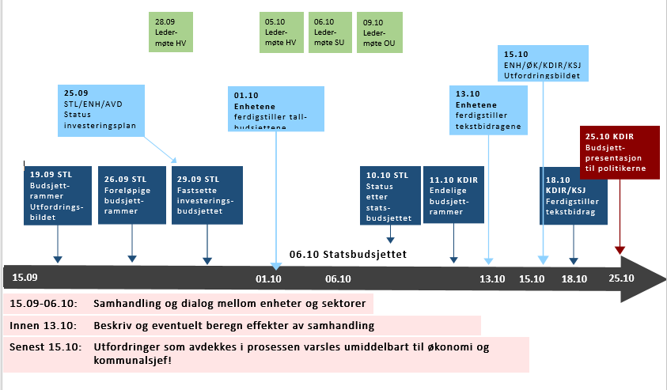
Tidslinje budsjettprosess
25.10

